Slide 1
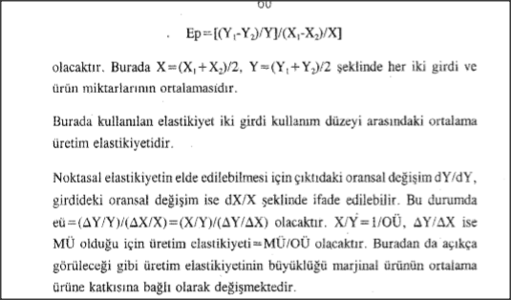
Üretim Elastikiyeti Maliyet Fonksiyonları
Tek değişkenli Girdi Kullanımında Üretim Elastikiyeti

Slide 2
Üretim Elastikiyeti Maliyet Fonksiyonları
Maliyet Fonksiyonları
Ters Üretim Fonksiyonları
Üretim fonksiyonları girdilerle ürünler arasındaki ilişkileri girdi açısından tanımlayan fonksiyonlardır. Bir başka deyişle, girdiler bağımsız, ürünler ise bağımlı değişken olarak ifade edilmektedirler. Aynı ilişki ürün açısından ifade edilmek istendiğinde ters (invers) üretim fonksiyonları elde edilir.
Ters üretim fonksiyonları üretim fonksiyonlarından masraf fonksiyonlarının elde edilmesinde kullanılırlar.
Ters üretim fonksiyonları aşağıdaki formülle ifade edilirler:

Slide 3
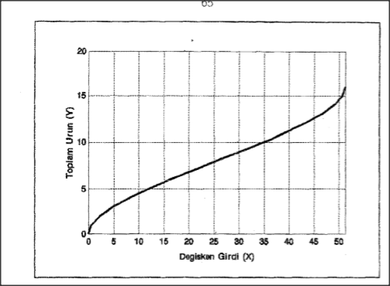
Üretim Elastikiyeti Maliyet Fonksiyonları

Slide 4
Üretim Elastikiyeti Maliyet Fonksiyonları
Üretim Masrafları
Toplam Masraf
Sabit Masraf
Değişen Masraf
Ortama Sabit Masraf
Ortalama Değişen Masraf
Ortalama Toplam Masraf
Marjinal Masraf

Slide 5
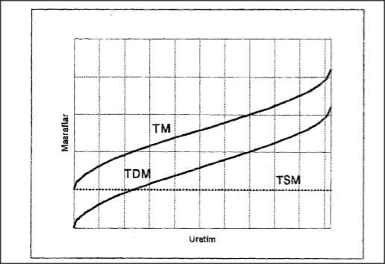
Üretim Elastikiyeti Maliyet Fonksiyonları

Slide 6
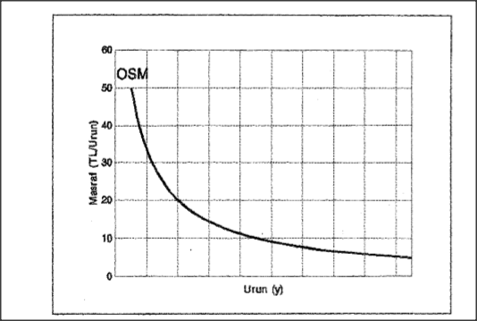
Üretim Elastikiyeti Maliyet Fonksiyonları

Slide 7
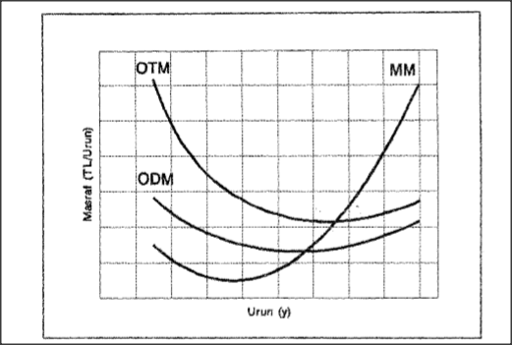
Üretim Elastikiyeti Maliyet Fonksiyonları

Slide 8
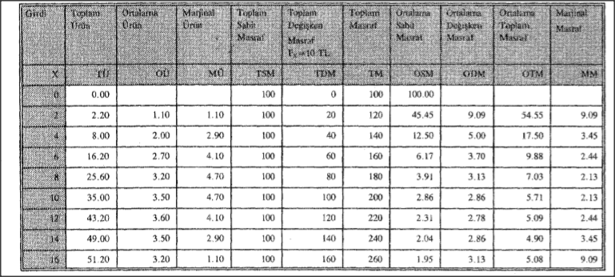
Üretim Elastikiyeti Maliyet Fonksiyonları

Slide 9
Üretim Elastikiyeti Maliyet Fonksiyonları
Matematiksel ilişki

